Slide 1
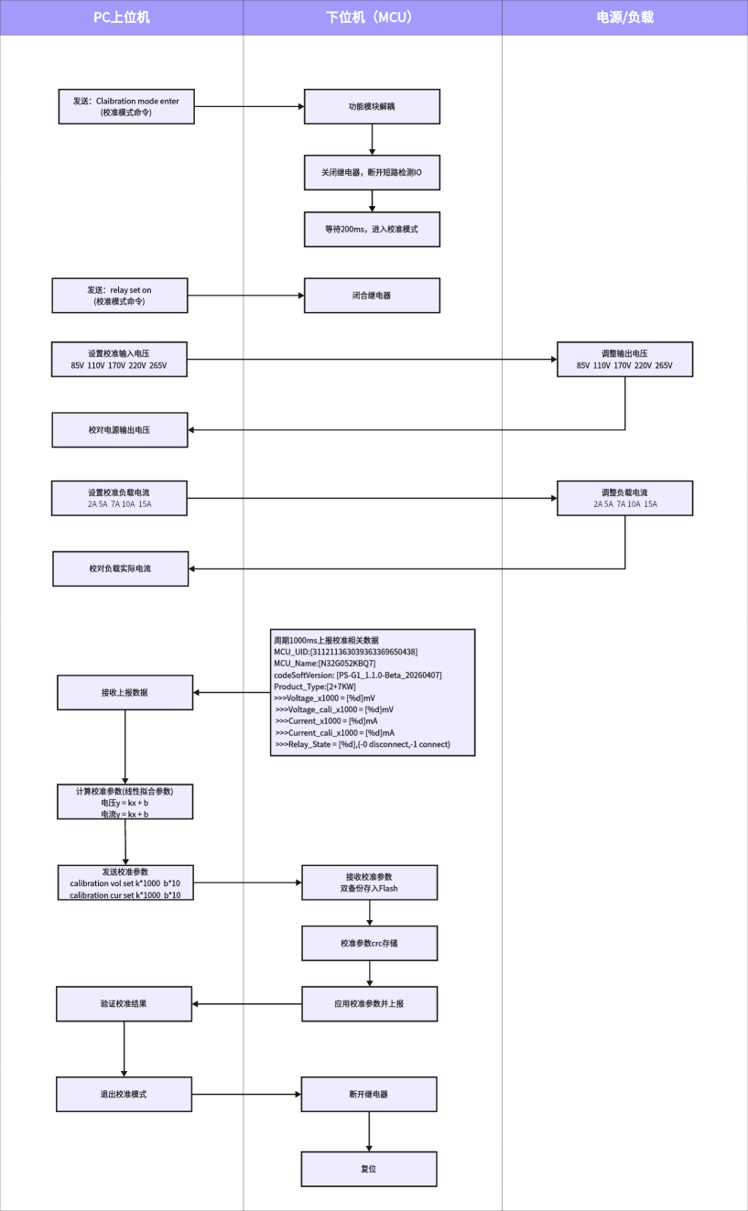
1、校准方案泳道图

